Slide 1


AutoShield
Simulink 기반 자동차 부품 연계보안 기술 연구
부산대학교 컴퓨터공학과
팀원:
홍재왕, 레퐁푸, 석재영
지도교수:
손준영

Slide 2

목차
1
연구 배경 및 목표
5
송·수신부 구조
2
기존 문제점
6
보안 알고리즘 구현
3
연구 방법론
7
실험 및 결과
4
시스템 아키텍처
8
결론 및 전망

Slide 3




연구 배경
현대 자동차 네트워크의 보안 위협 증가
- 컴퓨터화 및 네트워크 확장으로 차량 내부 통신의 해킹 위험성 급증
CAN 및 Ethernet 취약점
- 2015년 Jeep Cherokee 해킹 사례처럼 기존 차량 프로토콜의 인증/암호화 부재로 인한 보안 위험
실환경 실험의 한계
- 실제 차량 환경에서의 보안 검증은 비용/위험 부담이 큼
Simulink 기반 가상 실험의 필요성
- 다양한 보안 알고리즘의 설계·적용·비교가 가능한 안전한 테스트 환경 구축 필요

Slide 4

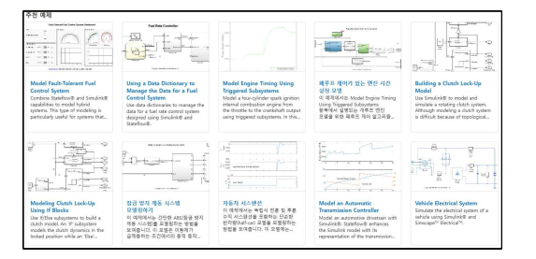



연구 목표
Simulink 환경에서 ECU 통신 상황 완전 재현
- MATLAB/Simulink 플랫폼을 통해 자동차 전장부품(ECU) 간 통신 모델링 구현
하이브리드 보안 체계적 적용
- CAN-FD 및 Ethernet을 활용한 통합 보안 프레임워크 구축, HMAC-SHA256과 Freshness Counter 기반 이중 검증
실시간 UI 통합 모니터링
- 시각화 대시보드를 통한 데이터 흐름 및 보안 상태 실시간 모니터링, 공격 시나리오 테스트 기능
미래 확장성 기반 구축
Simulink Library
- 다양한 보안 알고리즘 비교·검증, AI/경량암호 확장 가능한 프레임워크 설계

Slide 5




기존 문제점
CAN 프로토콜의 취약점
- 인증/암호화 메커니즘 결여, 브로드캐스트 방식으로 인한 스니핑/스푸핑 공격에 취약
Ethernet의 한계
- 외부 연결성으로 인한 공격 표면 확대, 통합 네트워크 환경에서의 보안 경계 설정 난제
실차 실험의 위험성
- 물리적 위험, 고비용, 장비 제약으로 인한 다양한 시나리오 테스트 어려움
보안 알고리즘 적용의 복잡성
- ECU 성능/대역폭 제약, 다양한 통신 프로토콜 간 호환성 문제

Slide 6





연구 방법론
Simulink와 MATLAB 환경
- 차량 네트워크 시뮬레이션과 보안 알고리즘 검증을 위한 통합 개발 환경 활용
Vehicle Network Toolbox
- CAN-FD 및 Ethernet 프로토콜 통신을 위한 전문 라이브러리 활용, 통신 시나리오 설계
워크플로우 설계
- 센서 데이터 생성 → 암호화 → 전송 → 복호화 → 출력 시각화 전체 흐름의 체계적 구현
단위테스트 및 검증
- 암호화/복호화, 신호 흐름 구조화, 결과 분석 및 비교 등 단계별 테스트 적용

Slide 7




시스템 아키텍처 개요
하이브리드 통신 구조
- CAN-FD와 Ethernet을 병렬로 활용한 송신부(TX)와 수신부(RX) 구성
BrakeSensorECU (송신부)
이중 경로 보안
- 두 프로토콜에 모두 HMAC-SHA256과 Freshness Counter 적용으로 보안성 강화
CAN-FD 통신
Ethernet 통신
(24B: AppData 3B + Freshness 4B + MAC8 8B + Padding 9B)
(18B: 데이터 + 보안 필드)
ECU 간 통신 모델링
- BrakeSensorECU(송신)와 ABSECU(수신) 간 안전한 데이터 전송 체계 구축
Fail-Safe 구조
ABSECU (수신부)
- 보안 검증 실패 시 데이터를 ECU 로직에 전달하지 않는 안전 메커니즘 구현
AutoShield 시스템 하이브리드 통신 아키텍처 구조도 (FIG10, FIG11, FIG13 참조)

Slide 8




송신부(BrakeSensorECU) 구조
센서 입력: 브레이크 페달 데이터
센서 시나리오 생성
- 슬라이더(Brake Pedal Raw) 및 스위치(Pressed)로 브레이크 페달 입력 상태 시뮬레이션
Byte Pack: Raw(2B) + Pressed(1B) → AppData(3B)
데이터 패킹 과정
Freshness Counter 생성 (4B)
- Raw 데이터(2B) + Pressed 상태(1B)를 결합하여 3B AppData 생성
HMAC-SHA256 계산 → MAC8 (8B)
보안 데이터 생성
- Freshness Counter(4B) 생성 및 HMAC-SHA256 연산(32B 중 상위 8B만 사용)
CAN-FD 프레임 구성 (24B)
AppData(3B) + Freshness(4B) + MAC8(8B) + Padding(9B)
이중 전송 경로
- CAN-FD(24B 프레임) 및 Ethernet(18B UDP) 통신으로 병렬 전송
Ethernet UDP 전송 (18B)
송신부(BrakeSensorECU)의 데이터 처리 및 전송 흐름

Slide 9




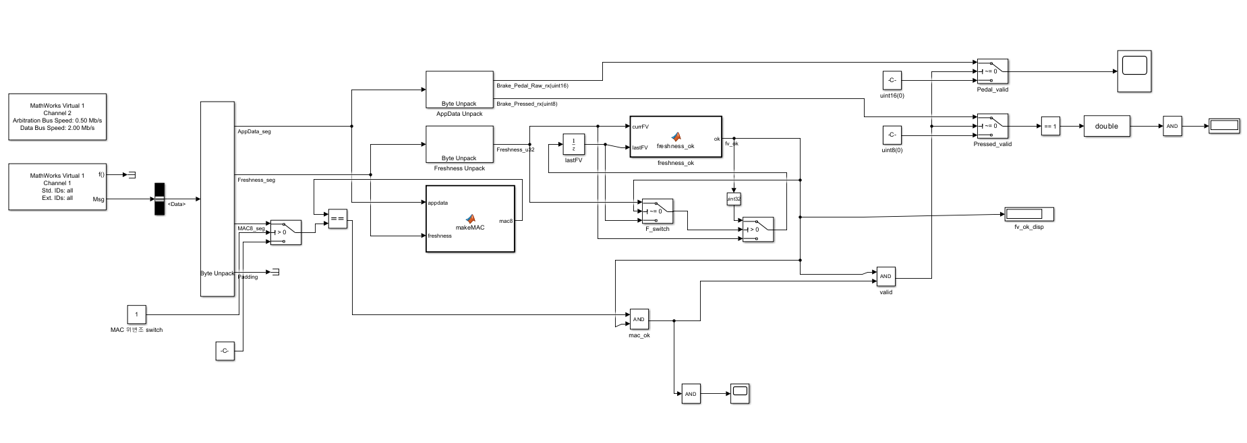
수신부(ABSECU) 구조
프레임 해체 및 필드 분리
- CAN-FD 24바이트 프레임에서 AppData(3B), Freshness(4B), MAC8(8B) 필드를 분리하여 검증 처리
이중 검증 시스템
- HMAC-SHA256 기반 MAC 검증 및 Freshness Counter 검증을 순차적으로 수행, 둘 다 통과(valid)해야만 ECU 로직에 연결
Fail-Safe 구조 구현
- 데이터 위변조 또는 재전송 공격 탐지 시 철저히 ECU 로직에서 차단하여 잠재적 위험 방지
Variant Source/Switch 활용
- CAN-FD/Ethernet 경로를 자유롭게 전환하며 같은 검증 로직 적용

Slide 10
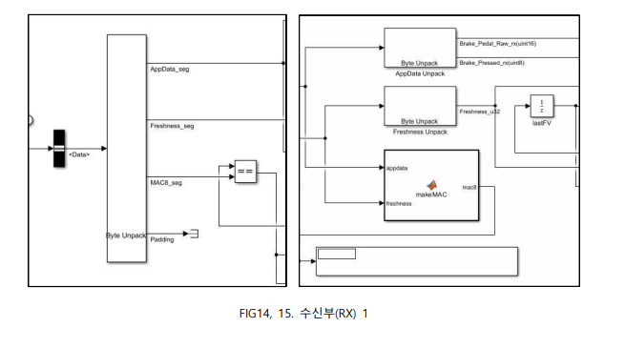

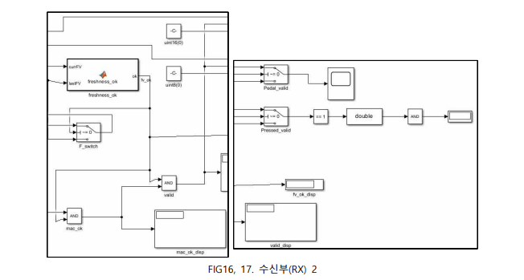



수신부 데이터 검증 플로우
이중 검증 체계
- 모든 수신 데이터는 두 단계의 보안 검증을 통과해야만 ECU 로직에 전달됨
1차 검증: HMAC-SHA256
- 데이터 무결성 검증
AppData + Freshness에 대한 HMAC 값 재계산
수신된 MAC8 값과 비교하여 일치 여부 확인
2차 검증: Freshness Counter
- 재전송 공격 방지
현재 수신된 Freshness 값(currFV) ≥ 마지막 값(lastFV)
차이 값 ≤ 윈도우(W=1024) 조건 확인
Fail-Safe 구현
- 두 검증 모두 통과(valid=1)일 때만 ECU 로직에 연결, 그 외에는 완전 차단

Slide 11
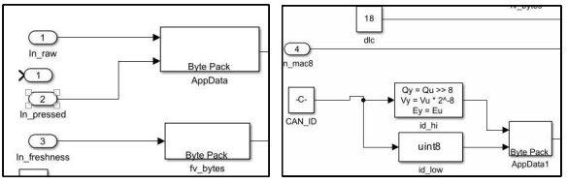

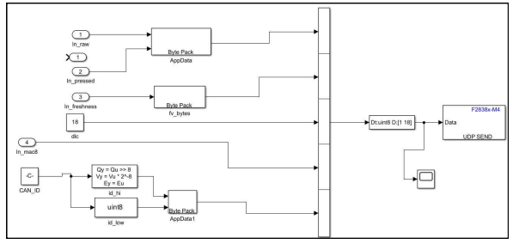



송신부/이더넷(ETH_TX) 구조
UDP/ETH 기반 18바이트 통신 프레임
- AppData 3B + Freshness 4B + MAC8 8B + 부가정보 3B로 구성된 효율적인 통신 구조
ETH_TX 블록 다이어그램 구조
Outport 신호 처리 방식
- 송신부에서 생성된 4개의 신호(AppData, Freshness, MAC8, Valid)를 병렬로 처리하여 ETH PDU 구성
Concatenate 블록 활용
- ID/DLC 등을 포함한 18B PDU 생성 후 UDP Send 블록을 통한 전송
CAN-FD와 병렬 운용
- 동일 데이터를 다중 경로로 전송하여 보안성과 가용성 향상
이더넷 통신 흐름도 및 구현 결과

Slide 12


HMAC-SHA256 구현
입력 데이터 처리
- appdata(3B) + freshness(4B) 총 7바이트 메시지에 대한 HMAC-SHA256 연산 수행
트렁케이션(Truncation) 기법
- 32바이트 HMAC-SHA256 해시값 중 상위 8바이트만 MAC 값으로 사용하여 대역폭 효율성 확보
Simulink 코드 생성 친화적 설계
- 고정 크기 버퍼 사용, 루프 경계 명확화, 메모리 관리 최적화
키(Key) 관리
- 안전한 키 저장 및 키 갱신 매커니즘 구현으로 장기적 보안성 확보

Slide 13


Freshness Counter 함수 구현
재전송 공격(Replay Attack) 방지
% Freshness Counter 검증 함수
function
[valid, newLastFV] =
validateFreshness
(currFV, lastFV, W)
- 이전에 캡처된 정상 메시지의 재사용을 방지하기 위한 신선도 검증 메커니즘
% 초기 검증 상태: 유효하지 않음
valid =
false
;
newLastFV = lastFV;
단순하고 효율적인 검증 로직
- currFV ≥ lastFV 조건 및 차이값 ≤ 윈도우(W=1024) 제한으로 연산 효율성 보장
% 현재 FV가 마지막 FV보다 크거나 같은지 확인
if
currFV >= lastFV
% 허용 윈도우(W) 내에 있는지 확인
실시간성과 보안성의 균형
if
currFV - lastFV <= W
valid =
true
;
- 최소한의 연산으로 리플레이 공격 탐지 및 정상 시 오차 허용
newLastFV = currFV;
end
Fail-Safe 구조
end
- Freshness 검증 실패 시 해당 ECU 로직 차단으로 안전성 확보
end
Freshness Counter 검증 함수 구현 (FIG26)

Slide 14
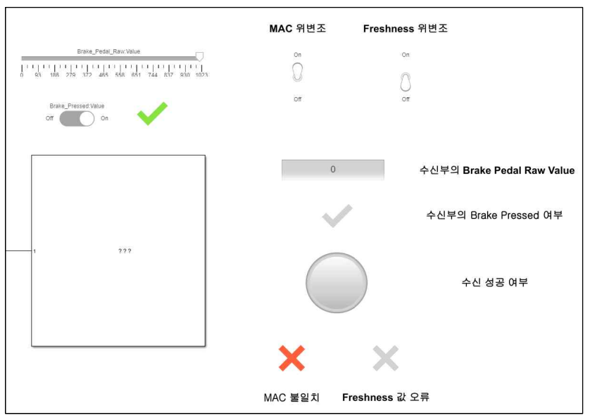


실시간 UI & 대시보드 설계
Simulink Dashboard 구성
- 직관적인 슬라이더(Brake Pedal Raw)와 스위치(Pressed) 컴포넌트로 다양한 브레이크 입력 시나리오 시뮬레이션
실시간 상태 모니터링
- 수신부 상태 시각화를 위한 게이지(Brake Force) 및 램프(Brake Status)로 즉각적 피드백 제공
공격 시나리오 통합
- MAC 위변조 및 Freshness 오류 시뮬레이션 버튼으로 다양한 보안 공격 상황 재현 가능
검증 결과 시각화
- 정상(체크마크), MAC 오류(빨간색 X), Freshness 오류(회색 X) 등 3가지 상태로 명확한 결과 표시

Slide 15

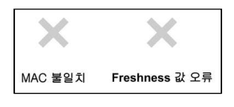




공격 시나리오 테스트
정상 시나리오
- 모든 검증(MAC, Freshness) 통과, 브레이크 센서 데이터가 ABSECU에 정상 반영, UI에서 램프 ON 상태로 표시
MAC 오류 시나리오
- 송신 데이터 위변조 시, 수신부에서 MAC 불일치로 인한 검증 실패, 램프 OFF 상태 유지
Freshness 오류 시나리오
- 재전송 공격 또는 윈도우 초과 시, Freshness Counter 검증 실패, 램프 OFF 상태 유지
Pressed 변수 검증
- Pressed=0으로 설정 시 ECU 로직에서 비활성화, 다양한 입력값에 대한 시스템 반응 테스트

Slide 16




실험 결과: 보안성 검증
하이브리드 통신 환경 검증
- CAN-FD와 Ethernet 경로 모두에서 보안 알고리즘이 정상 작동하는 것을 확인
데이터 위·변조 탐지
- HMAC-SHA256 검증을 통해 모든 MAC 불일치 패킷을 100% 차단
재전송 공격 방지
- Freshness Counter 검증으로 윈도우를 벗어난 모든 재전송 패킷 탐지
Fail-Safe 로직 실효성
- 검증 실패 시 해당 데이터가 ECU에 전달되지 않는 안전 메커니즘 확인
핵심 검증 결과
CAN-FD 24B 프레임 내 AppData, Freshness, MAC8 효과적 연계 검증
송·수신 간 실시간성 유지하며 보안 알고리즘 정상 작동
다양한 공격 시나리오에서 Fail-Safe 동작 100% 확인

Slide 17









결론 및 향후 연구
연구 성과:
CAN-FD 24바이트 프레임 내 AppData, Freshness, MAC8을 포함한 연계검증 체계를 성공적으로 구축하여 데이터 위·변조 및 재전송 공격을 효과적으로 차단
하이브리드 통신:
CAN-FD와 Ethernet 병렬 환경에서 동일한 보안성을 유지하며, Fail-Safe 시스템과 실시간 시각화 UI 구현 완료
향후 연구 방향:
TLS/DTLS 적용
다중 ECU 확장
AI 기반 이상탐지
실차 HIL 평가
현재 연구 완성도
85%
경량암호 비교
교육/실무 활용
AutoShield 프로젝트: 하이브리드 보안 통신 체계 확장 가능성

Slide 18

시연 동연상

